Slide 1
«Интернет безопасность. Безопасность в социальных сетях»

Slide 2
Глобальная сеть играет в жизни детей большую роль
44 % детей, регулярно использующих Интернет, хоть один раз подвергались сексуальным домогательствам при виртуальном общении,
25 % подверглись этому несколько раз.
14,5 % детей назначали встречи с незнакомцами через Интернет. 10 % из них ходили на встречи в одиночку, а 7 % никому не сообщили, что с кем-то встречаются.
67% детей регулярно просматривают страницы о насилии
28% детей просматривают страницы с расистским содержимым.
Согласно исследованию, проведенному в 2015 году , почти 1/2 родителей (45,8%) не осознает опасностей, с которыми могут встретиться их дети в Интернете

Slide 3
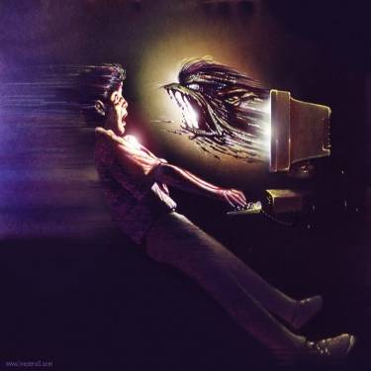
Опасности Интернета
Более того, Интернет таит в себе много опасностей:
незаконный контент: «взрослая» реклама табака, алкоголя, азартные игры;
более 90% подростков 8-16 лет сталкивались с порнографией в сети
платные сервисы и услуги, которые оплачиваются отдельно;
призывы к асоциальному поведению, насилию и жестокости;

Slide 4
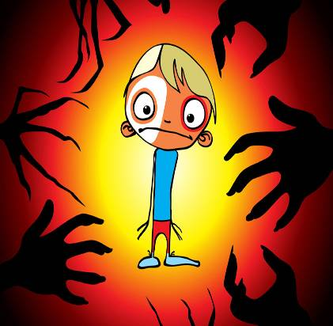
Опасности Интернета
пропаганда сексуальной эксплуатации и суицидального поведения;
общение на форумах и чатах с мошенниками, аферистами и преступниками под личиной доброжелателей;
вынуждение предоставления личной информации о ребенке или его семье, которая может быть использована в преступных целях;
Интернет-зависимость.

Slide 5
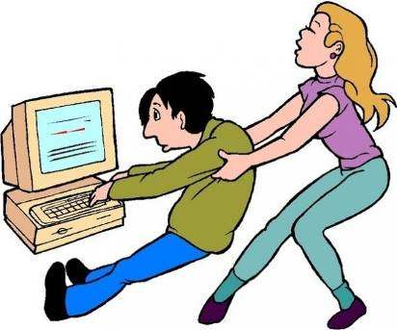
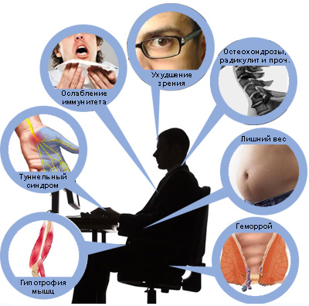
Здоровье
Ребенок, углубившись в виртуальное общение, игры, перестает гулять на улице, встречаться с друзьями и мало двигается, как следствие, наступают проблемы со зрением, пищеварением, опорно-двигательным аппаратом, появляется повышенная утомляемость и головокружения.

Slide 6
Мобильные телефоны с выходом в Интернет
Основные опасности:
Подозрительные сообщения
Незнакомцы
Вредоносные программы
Интернет зависимость
Научите детей не отвечать на сообщения из неизвестных источников и не соглашаться на встречу с незнакомцами!!!

Slide 7
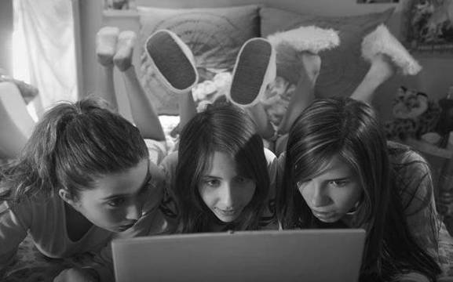
Социальные сети
Интернет привлекает подростков социальными сетями.
Там легко и просто завести новые контакты или прервать их, если что-либо вышло не так, как хотелось бы.

Slide 8
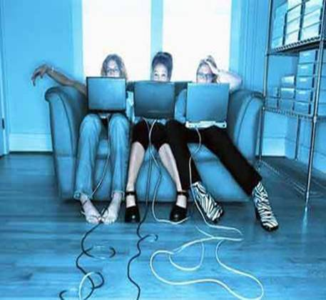
Социальные сети
Подросток тратит время на пустое общение, и в реальной жизни у него может не быть друзей. За этим развлечением может скрываться одиночество, страх перед реальным общением, неуверенность в себе как в личности.

Slide 10
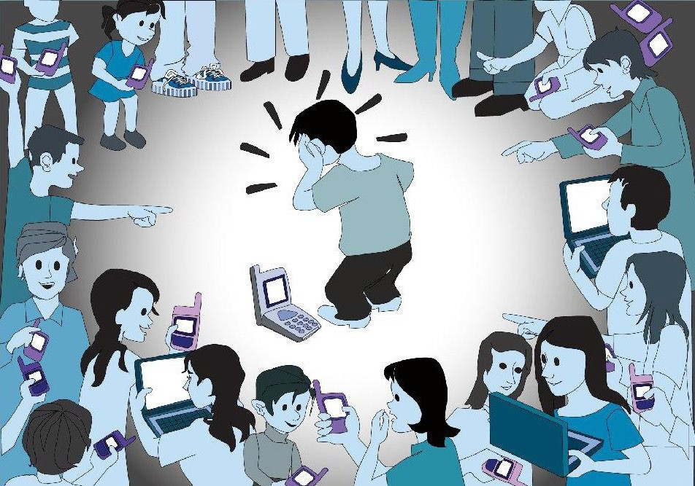
Что такое кибербуллинг в интернете
Термин «кибербуллинг» (т.е. интернет-травля) означает хулиганские действия в сети через разные средства коммуникации.
Признаки кибербуллинга – осознанное и длительное причинение человеку вреда в сети. При этом агрессоров может быть несколько, они выступают как от своего лица, так и анонимно.

Slide 11
Группы и сообщества, склоняющие детей к суициду
почти все суицидальные группы социальных сетей имеют в своем названии аббревиатуры #f57, #f58, #f46, #няпока, #морекитов, #тихийдом, #ринапаленкова, #вставай в 4.20. Участники этих «групп смерти» ассоциируют себя с китами —высокоразвитыми животными, которые якобы осознанно совершают массовые самоубийства, выбрасываясь на берег. Способность на самоубийство привязывается к внутренней свободе. Из групп смерти поклонники «моря китов» и «тихих домов» репостят видео и графику с летающими китами, под медитативные звуки.

Slide 12
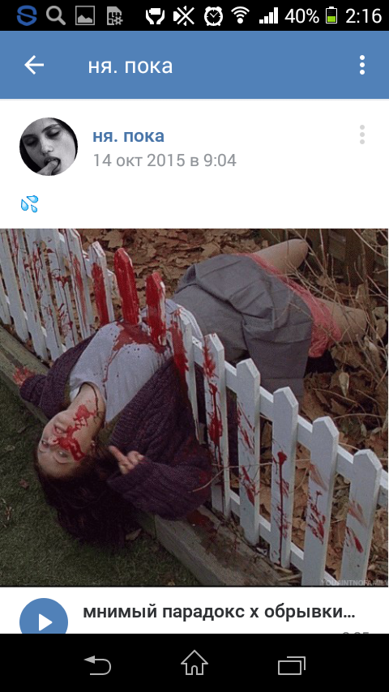
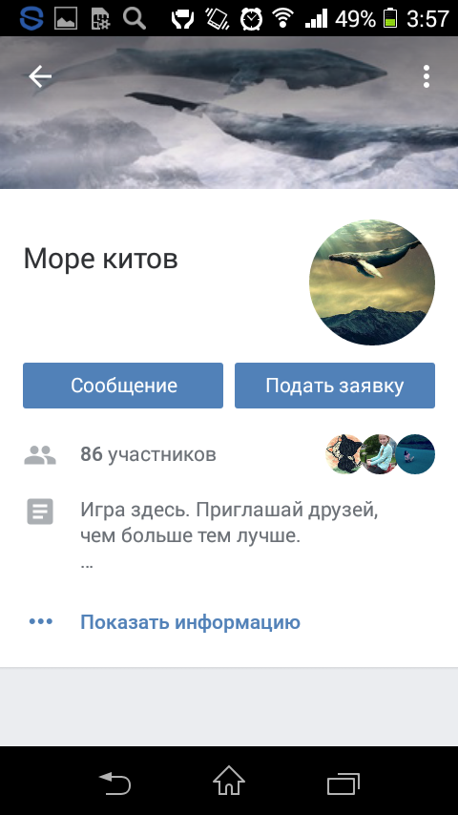
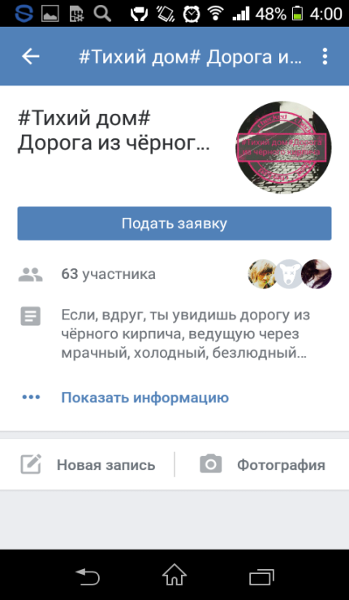
Группы и сообщества, склоняющие детей к суициду

Slide 13
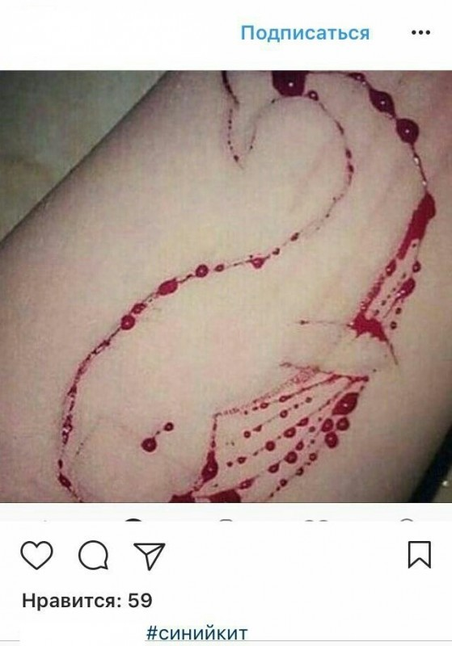
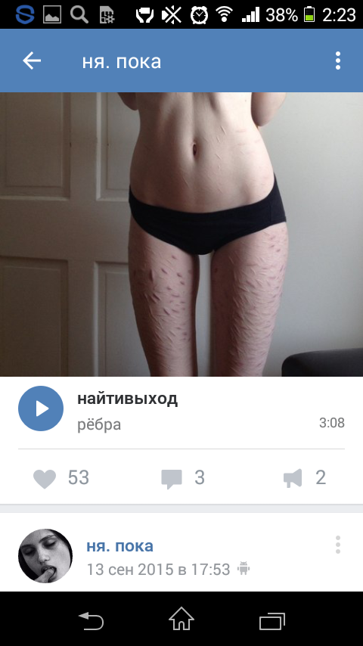
КАК ВСТУПИТЬ В ИГРУ?
Дети пишут с реальных или фейковых аккаунтов в социальных сетях, пробуя запросить себе куратора через специальные сообщения. И куратор начинает опрашивать их на предмет серьезности принятого решения. Начинается игра. В 4.20 каждое утро ребенок просыпается за очередным заданием для выполнения квестов по нарастающей. Где-то посередине начинают давать интимные задания, чтобы жертва не могла соскочить, боясь шантажа, —ведь к этому времени кураторы знают, где она живет и как ее найти.

Slide 14
Как Вы можете защитить своих детей?

Slide 15
1. Создайте список домашних правил пользования Интернетом при участии детей и строго ему следуйте.

Slide 16
2. Используйте программы по защите детей в сети.

Slide 17
3. Беседуйте с детьми об их друзьях в Интернете и о том, чем они занимаются так, как если бы вы говорили о чем-то другом.

Slide 18
4. Установите твердое правило, чтобы дети никогда не соглашались на личные встречи с друзьями по Интернету.

Slide 19
5. Научите детей никогда не выдавать личную информацию по электронной почте, в чатах, системах мгновенного обмена сообщениями, регистрационных формах, личных профилях и при регистрации на конкурсы в Интернете.

Slide 20
6. Чтобы ребенок не мог заниматься чем-то посторонним без вашего ведома, создайте для него учетную запись с ограниченными правами

Slide 21
7. Приучите детей сообщать вам, если что-либо или кто-либо в Сети тревожит их или угрожает.
Оставайтесь спокойными и напомните детям, что они в безопасности, если рассказали вам об этом.
Похвалите их и побуждайте подойти еще раз, если случай повторится.

Slide 22
8. Расскажите детям о порнографии в Интернете и направьте их на хорошие сайты о здоровье и половой жизни.

Slide 23
9. Настаивайте на том, чтобы дети предоставили вам доступ к своей электронной почте, чтобы вы могли убедиться, что они не общаются с незнакомцами.

Slide 24
10. Расскажите детям об ответственном поведении в Интернете.
Ребята ни в коем случае не должны использовать Сеть для хулиганства, сплетен или угроз другим.

Slide 25
Терпения вам
и семейного
благополучия!

